Slide 1
meeting 7

Slide 2
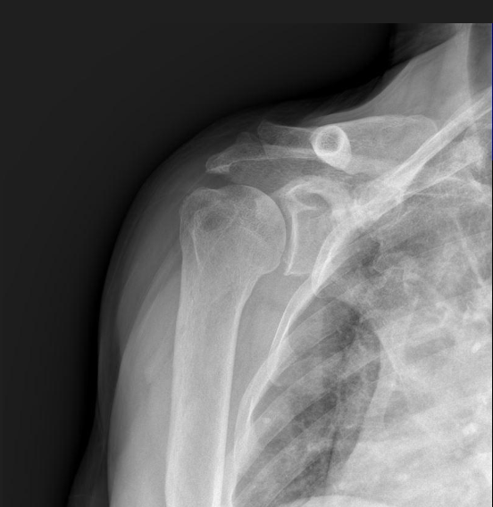
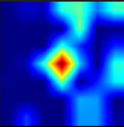
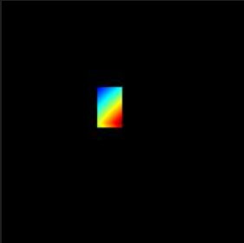
Grad-Cam
[테스트]
파일명: 14782432 - hv 제거 완_1.jpg
Attention sum: 1418.666748046875
Attention sum/전체 : 0.018214773584901874
DB_Xray/test/0폴더 Attention sum_avg: 1453.8582112630208
DB_Xray/test/0폴더 Attention sum/전체: 0.017837948143828507

Slide 3
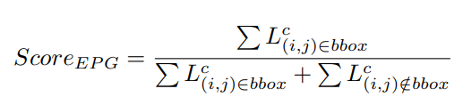
The proportion of energy contained in the ground-truth object bounding box over the whole energy of the attribution map.
Q. p/(1-p) 한번에 비교 VS p와 (1-p) 각각 추출

Slide 4
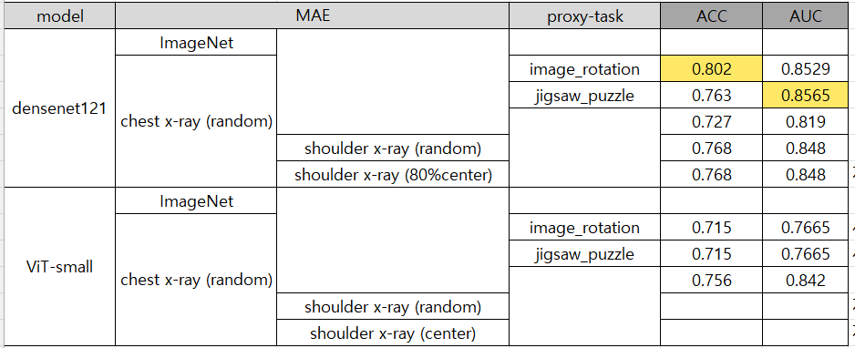
어깨 X-ray ViT random crop : pretraining 완료
Proxy ViT : 성능 완료 but 나중에 한 번 더
어깨 X-ray center crop : 구현 방식 논의 필요

Slide 5
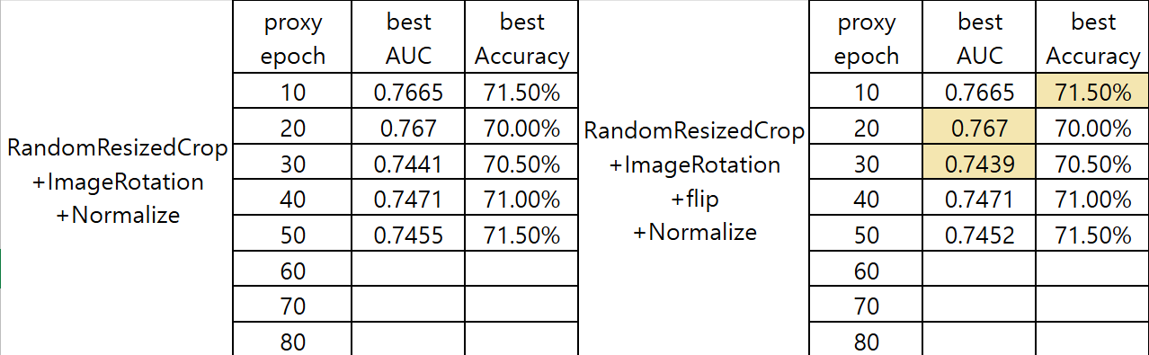

Slide 6
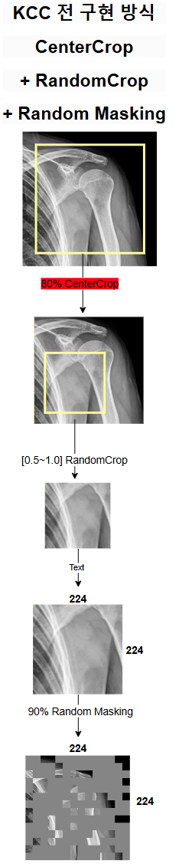
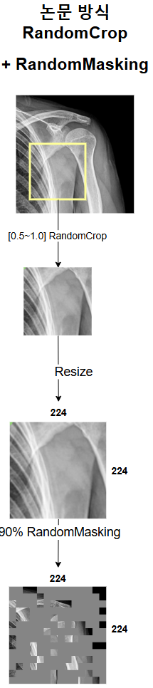
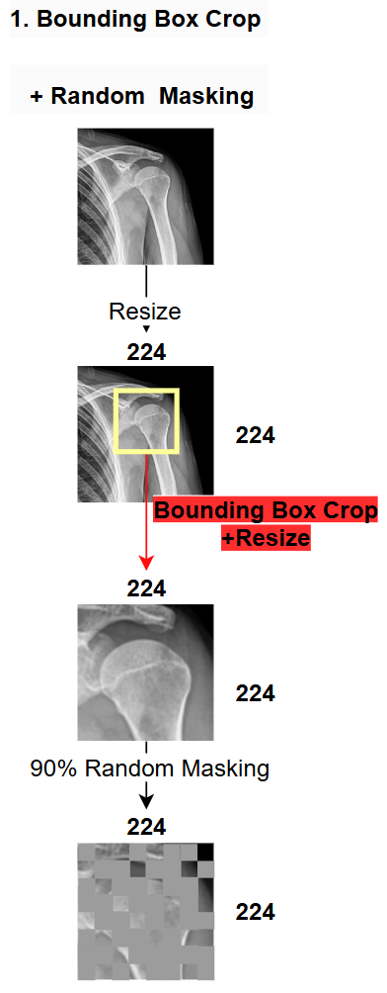
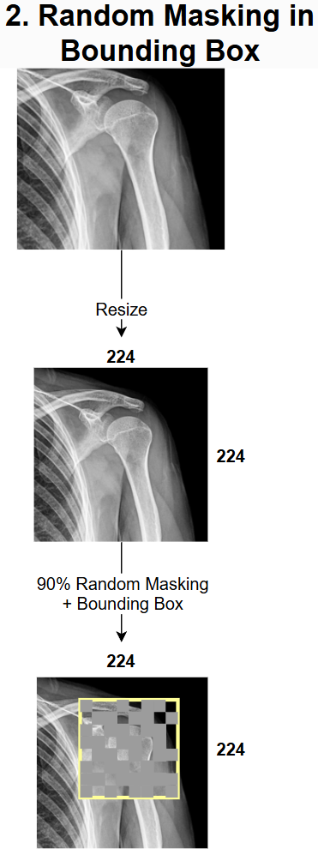
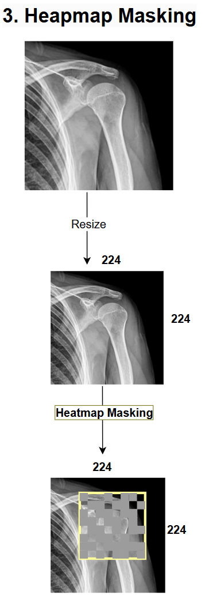

Slide 7
질문사항
만약 Heatmap을 사용한다면, 그 weight은?
Centercrop : 논문, 2, 3방법
3방법은 0,1로
3방법은 box 외부를 0이 아닌 최솟값으로
Bounding box가 너무 작은 경우, 1.5배 해서 진행
Grad cam은 p하나로
Grad Cam heatmap은 threshold굳이 안 해도 경향성은 비슷, 상대적인 값으로 비교하니까

